Slide 1
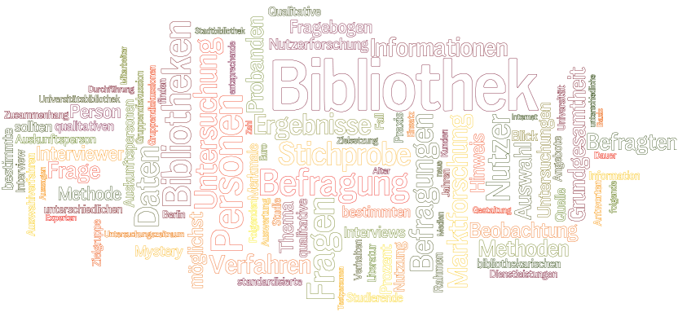
Was wollen unsere KundInnen - und warum? Ein Kurzworkshop zur bibliothekarischen Nutzerforschung
Dr. Doreen Siegfried (ZBW) Sebastian Nix (WZB)
Leipziger Bibliothekskongress, 14.3.2016
Notes:
Wortwolke erstellt mit Wordle (http://www.wordle.net/), basierend auf dem Text des Praxishandbuchs „Nutzerbezogene Marktforschung für Bibliotheken.“

Slide 2
I. Nutzerforschung für Bibliotheken im Wandel
2
Notes:
2

Slide 3
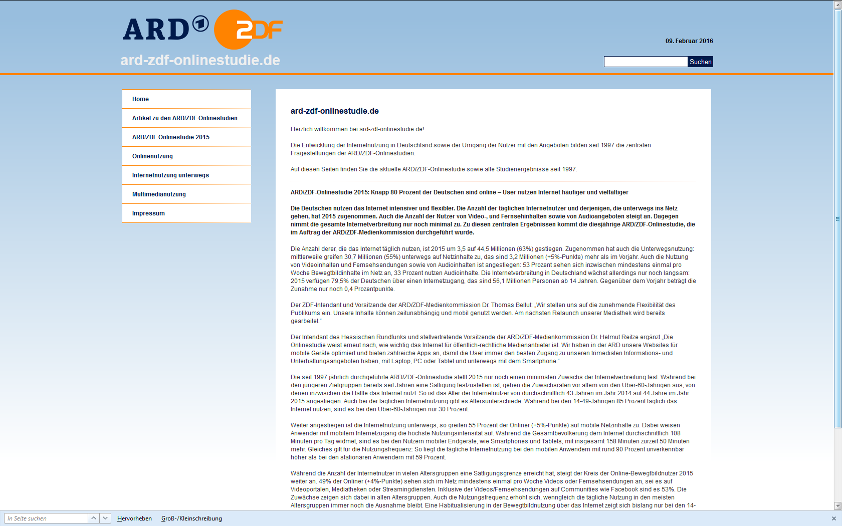
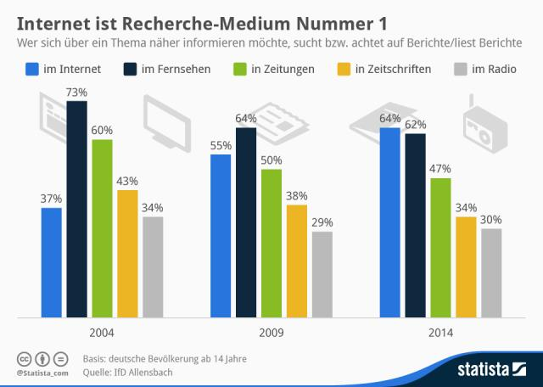
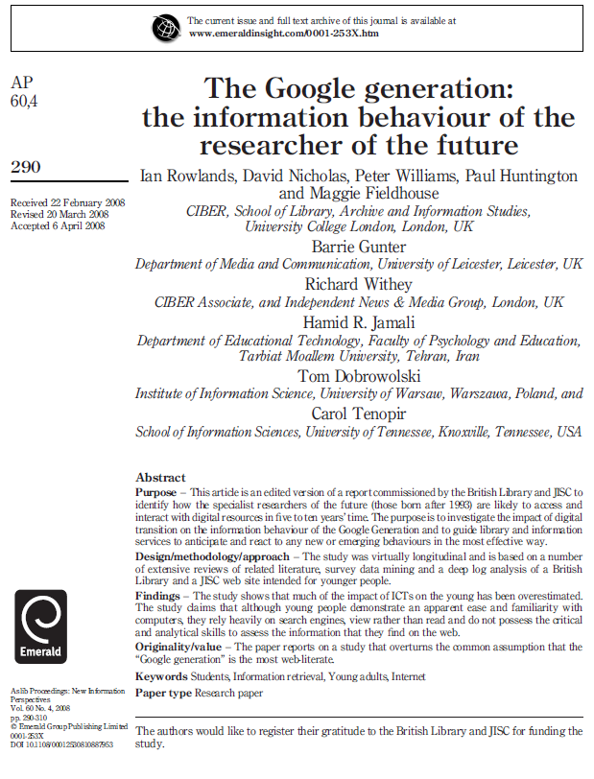
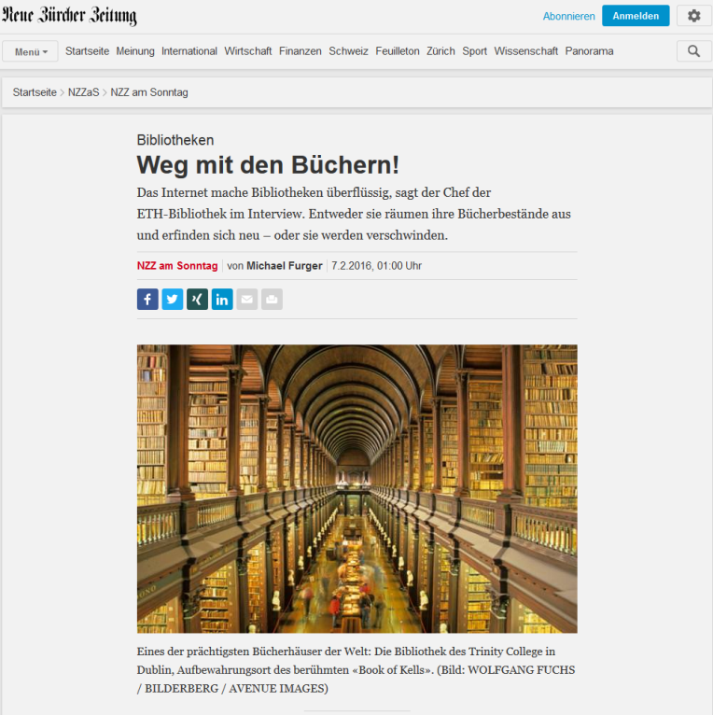
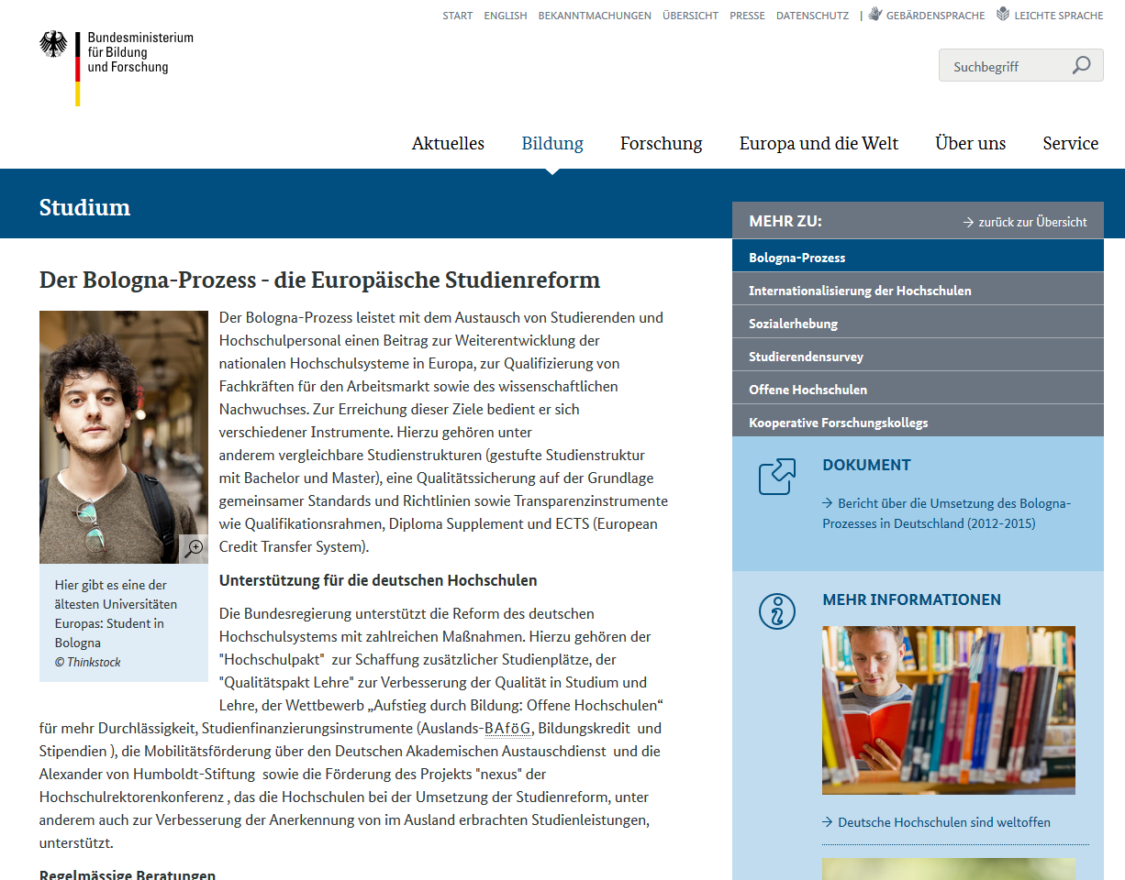
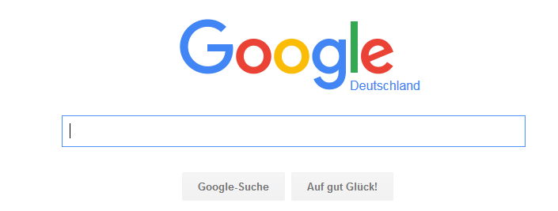
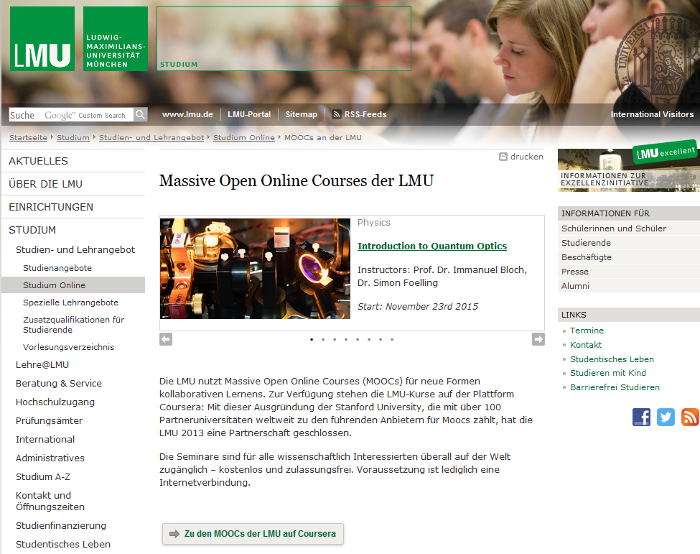
I. Nutzerforschung für Bibliotheken im Wandel
Ein dynamisches Umfeld …
3
Notes:
Quelleangaben:
Artikel ARD/ZDF-Onlinestudie 2015: http://ard-zdf-onlinestudie.de/ (letzter Zugriff am 9.2.2016).
Grafik Internet als Recherchemedium: https://d28wbuch0jlv7v.cloudfront.net/images/infografik/normal/infografik_2503_Bevorzugte_Informationskanaele_in_Deutschland_n.jpg (letzter Zugriff am 9.2.2016).
Artikel „The Google generation“ verfügbar unter http://dx.doi.org/10.1108/00012530810887953 (letzter Zugriff am 9.2.2016).
Artikel „Weg mit den Büchern“ verfügbar unter http://www.nzz.ch/nzzas/nzz-am-sonntag/bibliotheken-weg-mit-den-buechern-interview-rafael-ball-eth-ld.5093 (letzter Zugriff am 9.2.2016)
Lohnert, Peter (2006): Hochschulbibliotheken …: http://www.ib.hu-berlin.de/~kumlau/handreichungen/h146/h146.pdf (letzter Zugriff am 9.2.2016).

Slide 4
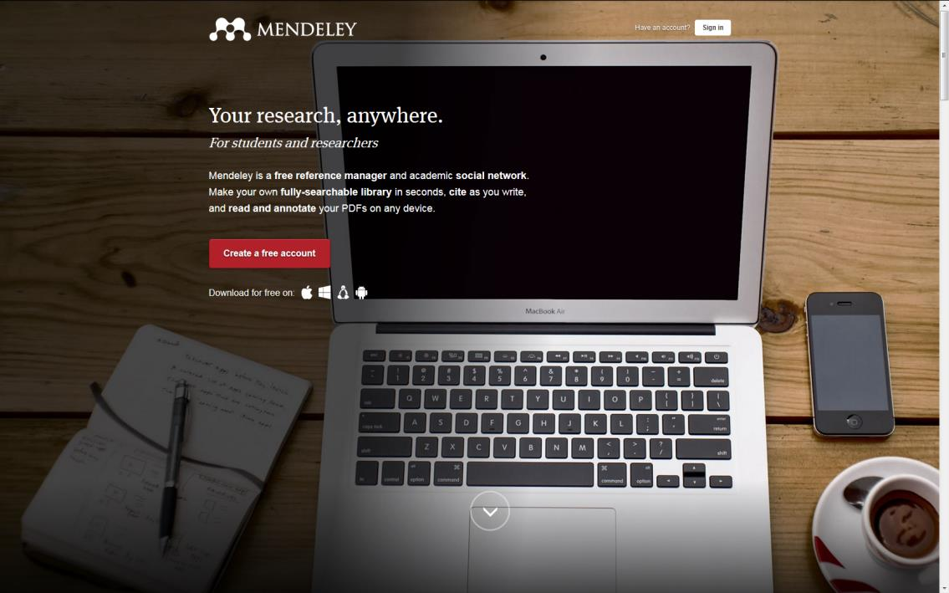
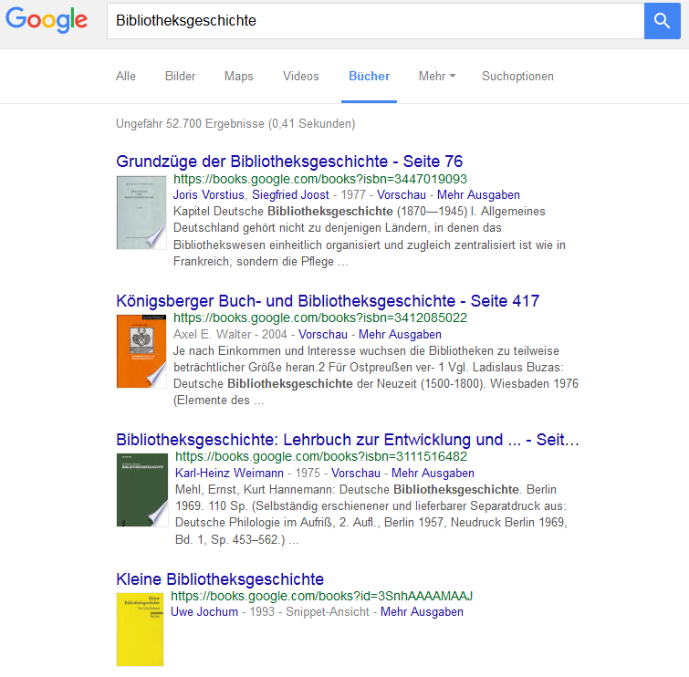
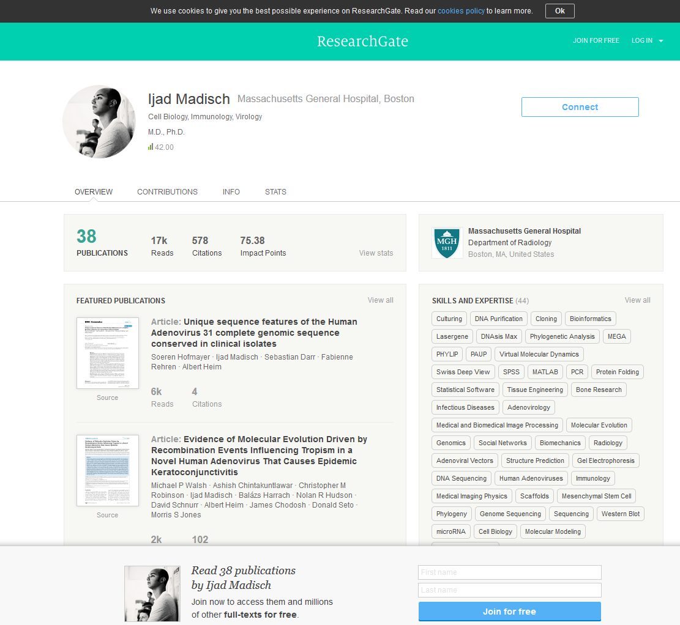
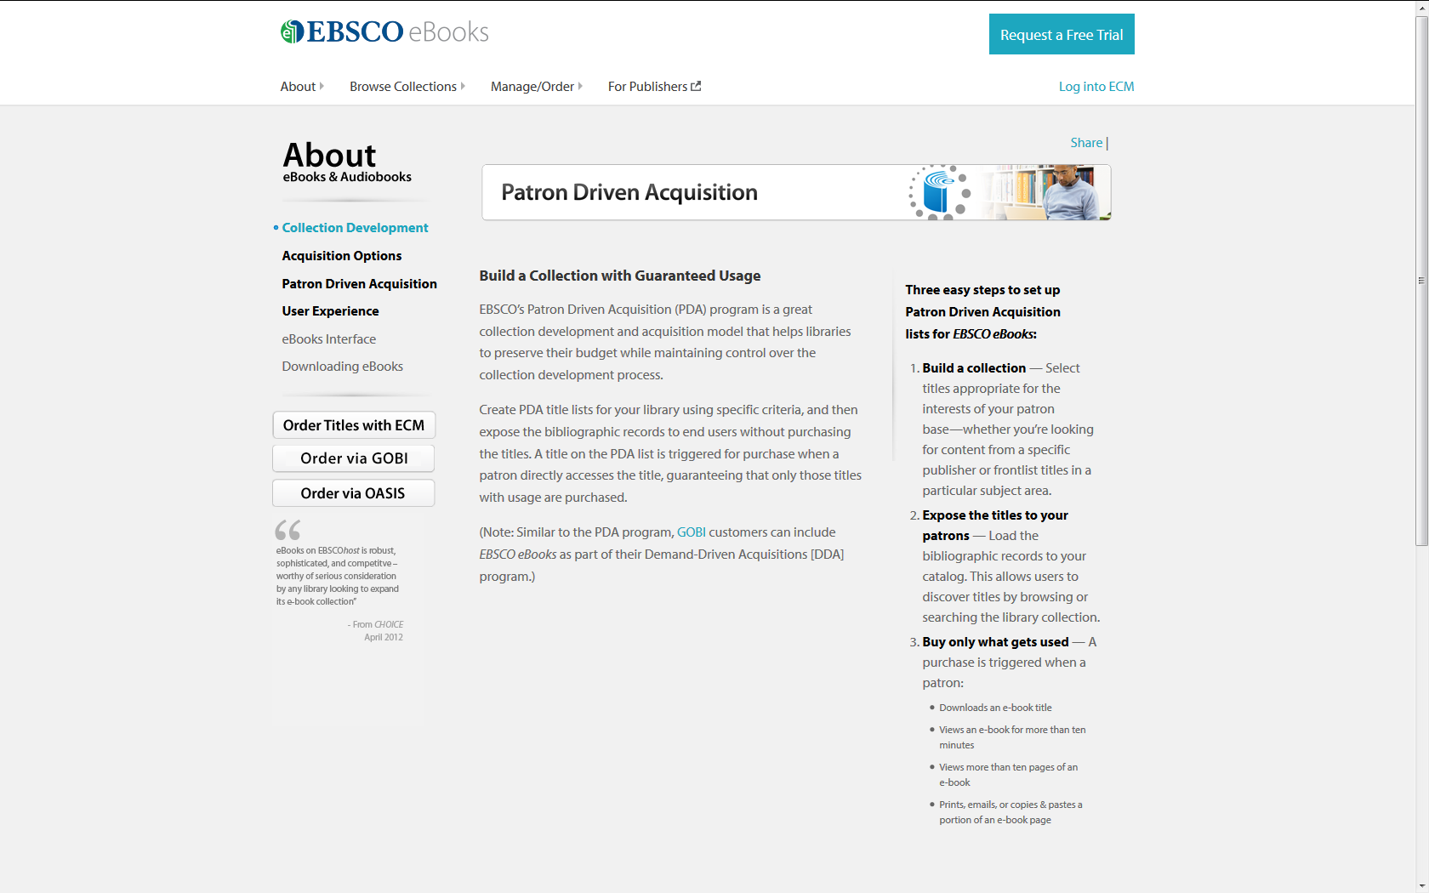
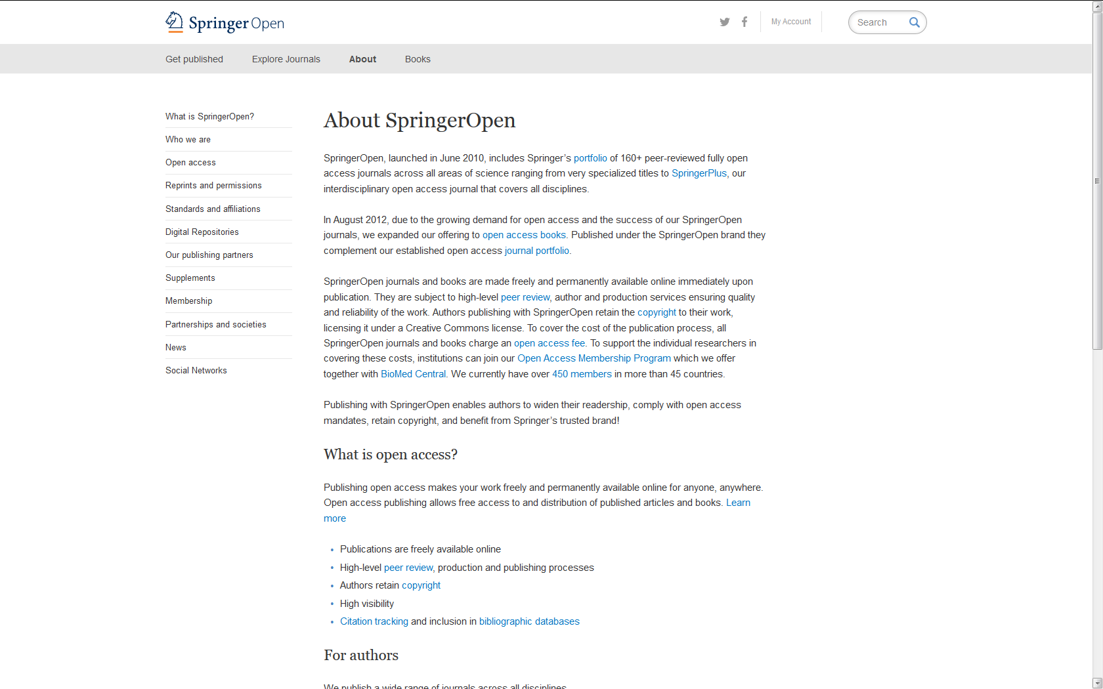
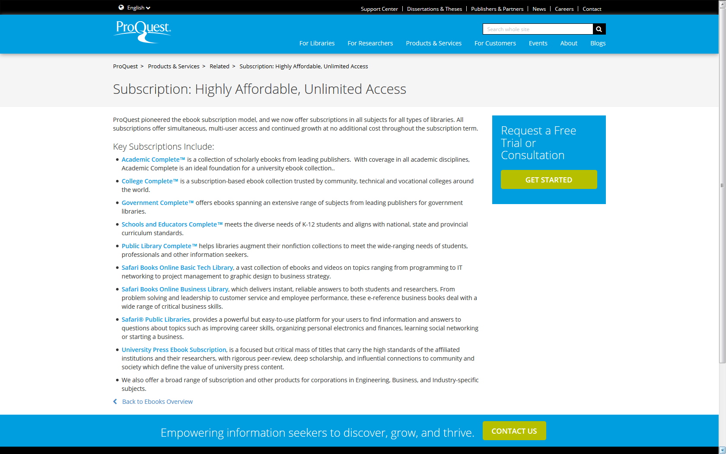
I. Nutzerforschung für Bibliotheken im Wandel
Neue Konkurrenten und Geschäftsmodelle …
4

Slide 5
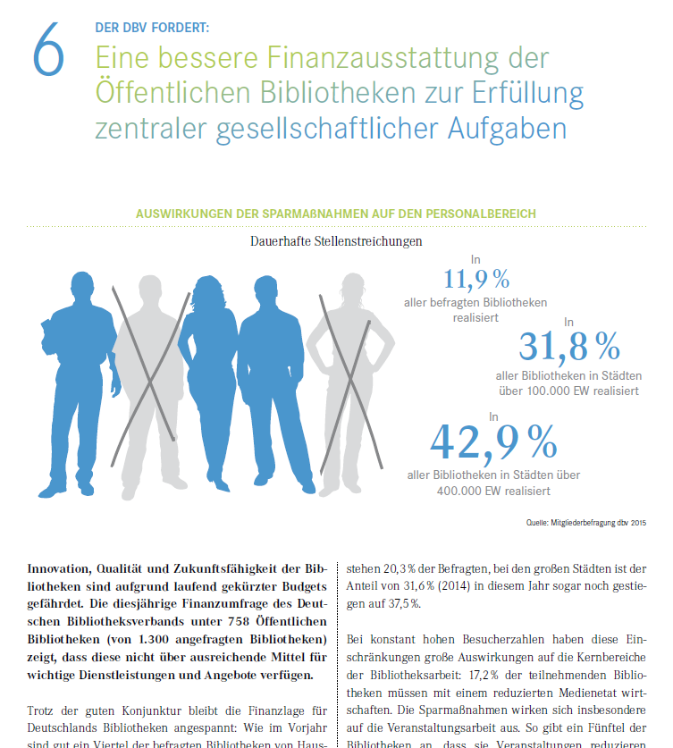
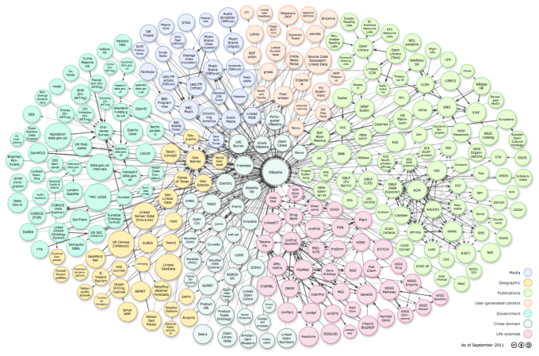
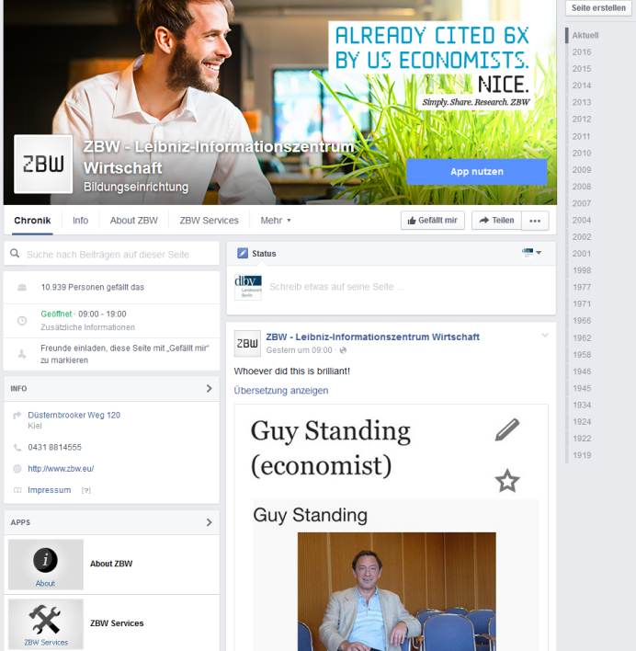
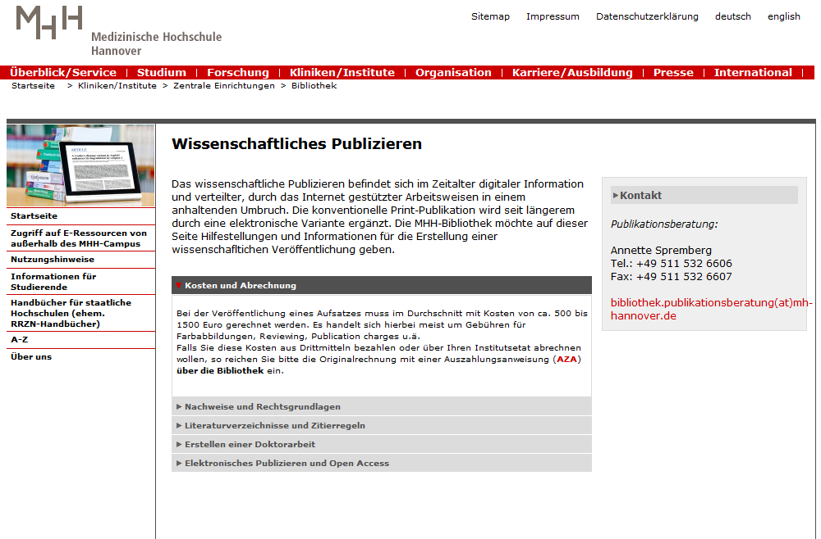
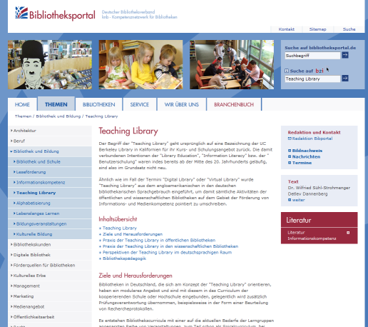
I. Nutzerforschung für Bibliotheken im Wandel
Neue Aufgaben und Herausforderungen …
5
Notes:
Quellenangaben:
Foto Kaisa-Bibliothek: https://yy1.staticflickr.com/8306/7899580016_a5a4cac69f_z.jpg (letzter Zugriff am 9.2.2016).
Bericht zur Lage der Bibliotheken 2015: http://www.bibliotheksverband.de/fileadmin/user_upload/DBV/publikationen/dbv_Bericht_zur_Lage_2015.pdf (letzter Zugriff am 9.2.2016).

Slide 6
I. Nutzerforschung für Bibliotheken im Wandel
Marktforschung als Beitrag zur Optimierung von Services
Definition: „Marktforschung ist die systematisch und zielgerichtet betriebene Erforschung der Märkte, das heißt des Zusammentreffens von Angebot und Nachfrage. Sie beinhaltet die Sammlung, Analyse, Aufbereitung und Interpretation von Informationen und dient dem Ziel, möglichst objektive Informationen als Grundlage für Managemententscheidungen eines Unternehmens oder einer sonstigen Institution bereitzustellen.“ (Siegfried/Nix 2014, S. 4)
Motivation:
Änderung gesellschaftliches, politisches, technologisches, rechtliches Umfeld
Änderung Konsumenten- bzw. Nutzerverhalten
Änderung der Wirkung von Marketingmaßnahmen
Im bibliothekarischen Kontext häufig Fokussierung von Marktforschungsaktivitäten auf Benutzer und deren Erwartungen, Verhalten usw.; in diesem Kontext zuweilen noch Differenzierung von „Benutzerforschung“ und „Benutzungsforschung“ (i.S. einer Erforschung der Interaktion mit Informationssystemen)
6

Slide 7
II. Herangehensweisen und gängige Methoden
7
Notes:
7

Slide 8
II. Herangehensweisen und gängige Methoden
Marktforschung in sieben Schritten (1)
Konkretisierung der Aufgabenstellung
Was ist Untersuchungsziel?
Was ist Untersuchungsgegenstand?
Was ergibt Sekundäranalyse?
Welche Voruntersuchung/Pilotstudie ist notwendig?
Bestimmen der Informationsquellen
Festlegen der Methode (Befragung, Test, …), der Zielgruppe und des Auswahlverfahrens → Untersuchungsdesign
8

Slide 9
II. Herangehensweisen und gängige Methoden
Marktforschung in sieben Schritten (2)
Gestaltung des Erhebungsrahmens
Entwicklung des Forschungsinstruments (Fragenbogen, Pretests …)
Festlegung des Ablaufs (des Experiments o.ä.)
Festlegung der Zuständigkeiten (Wer macht was?)
Durchführung der Untersuchung
Auswertung und Aufbereitung der Daten
Analyse und Interpretation der Ergebnisse
9

Slide 10
II. Herangehensweisen und gängige Methoden
Explorative, deskriptive und kausale Untersuchungen
Explorative
Untersuchung
Deskriptive
Untersuchung
Kausale
Untersuchung
10

Slide 11
II. Herangehensweisen und gängige Methoden
Primär- und Sekundärforschung
Primärforschung = Neuerhebung von Daten für den jeweiligen Untersuchungszweck
Sekundärforschung = Neuaufbereitung und -analyse von bereits erhobenen und gespeicherten Daten für den jeweiligen Untersuchungszweck („desk research“); mögliche Datenquellen:
Institutionsinterne Quellen (z.B. Daten der Kosten- und Leistungsrechnung, Ausleihdaten, OPAC-Protokoll, COUNTER-Daten zur Nutzung elektronischer Ressourcen usw.)
(Halb-)amtliche nationale oder internationale Quellen (z.B. bis 2015 BIX-Datenbestand, Daten der Deutschen Bibliotheksstatistik)
Nichtstaatliche Quellen (z.B. Erhebungen im Auftrag von Verbänden)
11

Slide 12
II. Herangehensweisen und gängige Methoden
Quantitative und qualitative Ansätze (1)
Quantitativ ausgerichtete Untersuchungen: nummerische Darstellung empirischer Sachverhalte, häufig mit dem Ziel der Beschreibung von Makrophänomenen (z.B. bestimmte Merkmalsverteilungen) oder der Überprüfung von theoriebasierten Hypothesen; häufig Nutzung standardisierter Daten, die mittels statistischer Verwahren (deskriptiv oder schließend) analysiert werden
Qualitativ ausgerichtete Untersuchungen: Darstellung von Sachverhalten auf Grundlage unstandardisierter Daten, die interpretierend mittels hermeneutischer Verfahren analysiert werden
In der Forschungspraxis durchaus Kombination qualitativ und quantitativ orientierter Ansätze üblich, z.B. wenn mittels qualitativer Forschung zu einer neuen Fragestellung zunächst theoriebasierte Erklärungsansätze erst entwickelt werden, die in einem späteren Stadium dann mittels quantitativer Verfahren geprüft werden
12

Slide 13
II. Herangehensweisen und gängige Methoden
Die Methode der Befragung
Definition: „Generell bezieht sich der Begriff der ‚Befragung‘ auf alle Methoden, bei denen die Auskunftspersonen veranlasst werden, verbale Informationen zu geben. Dies kann geschehen durch eine Reihe gezielter Fragen oder Reize wie zum Beispiel Bilder oder Filme.“ (Siegfried/Nix 2014, S. 59)
Varianten:
Unterscheidungsmerkmal | Arten
Kommunikationsform | Persönlich – mündlich Telefonisch – mündlich Mit Papierfragebogen – schriftlich Online – schriftlich
Zahl der Befragungsthemen | Einthemenbefragung Mehrthemenbefragung
Standardisierungsgrad | Standardisiert Strukturiert Freies Interview
Erhebungssituation | Individualbefragung Gruppenbefragung
Erhebungsintervall | Einmalig (ad-hoc) In regelmäßigen Wiederholungen (Tracking) Bei identischen Auskunftsquellen (Panel) Bei vergleichbaren Auskunftsquellen (Wellenerhebung)
13

Slide 14
II. Herangehensweisen und gängige Methoden
Die Methode der Beobachtung (1)
Definition: systematischer und zielgerichteter Prozess der (primär) visuellen Erfassung des Verhaltens oder der Eigenschaften von Personen, Objekten oder Situationen
Anwendung:
Untersuchung von Sachverhalten, bei denen verbale Auskünfte nicht möglich oder sinnvoll sind (z.B. aufgrund fehlender Artikulationsfähigkeiten oder bei „schwierigen“ Themen)
Analyse komplexer Interaktionen, die von den Beteiligten nicht angemessen wahrgenommen oder erinnert werden
14

Slide 15
III. Herangehensweisen und gängige Methoden
Die Methode der Beobachtung (2)
Varianten:
Unterscheidungsmerkmal | Arten
Standardisierungsgrad | Standardisiert Nicht-standardisiert
Partizipation des Beobachtenden | Teilnehmende Beobachtung Nicht-teilnehmende Beobachtung
Sichtbarkeit des Beobachtenden | Offene Beobachtung Verdeckte Beobachtung
Umfeld | Feldbeobachtung Laborbeobachtung
15

Slide 16
III. Wie geht’s weiter?
16
Notes:
16

Slide 17
III. Wie geht‘s weiter?
Fallbeispiele
Evaluation der Nutzerinteraktion mit RFID-Systemen in Hochschulbibliotheken mit dem Ziel, Optimierungspotenziale zu erkennen
Optimierung der Raumgestaltung in einer in den 1970er Jahren konzipierten und gebauten Universitätsbibliothek mit Blick auf die Bedürfnisse heutiger Nutzerinnen und Nutzer
Evaluation eines selbstentwickelten, suchmaschinenbasierten Webkatalogs in einer Universitätsbibliothek mit dem Ziel, Verbesserungsmöglichkeiten zu identifizieren
Erfassen des Fremdbildes einer Bibliothek unter Kundinnen und Kunden (Imageanalyse)
Erfahren von generellen Auffassungen / Meinungen zu spezifischen Themen rund um Science 2.0
17

Slide 18
III. Wie geht‘s weiter?
Aufgabe
Diskutieren Sie, wie Sie das Problem angehen würden, wie würden Sie vorgehen (Checkliste zur Orientierung)?
Warum haben Sie diesen Weg gewählt?
Was sind Vor- und Nachteile Ihrer gewählten Vorgehensweise?
Präsentieren Sie am Ende Ihre Diskussionsergebnisse (3 Min.)!
18

Slide 19
Vielen Dank!
19

